Slide 1

第5章 网络服务
· 计算机网络基础
· DHCP服务
· DNS服务
· 电子邮件服务
· FTP服务

Slide 2

第5章 网络服务
当今社会是信息化社会，信息的传播离不开网络，随着计算机与因特网的发展和普及，网络已渗入到社会生活的各行各业，大到操作系统，小到手机应用，都与网络息息相关，因此，Linux系统中网络服务的搭建与配置是运维人员必须掌握的重点技能。

Slide 3





目录页
Part 1
Part 2
Part 3
Part 4
Part 3
计算机网络
基础
DHCP服务
DNS服务
电子邮件服务
FTP服务

Slide 4

5.1 计算机网络基础
计算机网络是继电信网络、有线电视网络之后出现的世界级大型网络。
“三网融合”

Slide 5
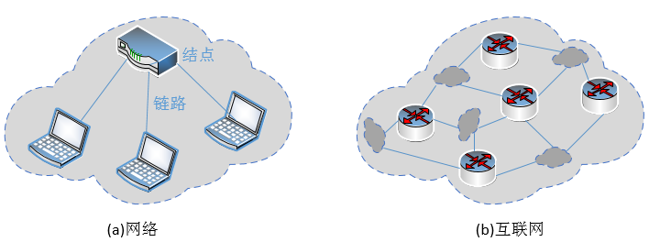
5.1 计算机网络基础
计算机网络由若干个结点和连接这些结点的链路组成。
网络中的结点可以是计算机、交换机、路由等，如图 (a)所示，是一个最简单的计算机网络模型。

Slide 6
5.1 计算机网络基础
此外，计算机网络之间可以相互连接，组成更大的网络，如图 (b)所示，这种网络被称为互联网（internet）。

Slide 7
5.1 计算机网络基础
根据网络的覆盖范围分
局域网
覆盖范围较小、通常为一个城市或一个小型区域（如公司或学校）
广域网
覆盖范围较大，一般为几十公里到几千公里，可连接多个城市和国家

Slide 8

5.1.1协议与体系结构
为了保证通讯能顺利进行，且进行交互的进程能获取到准确、有效的数据信息，进行通讯的双方必须遵循一系列事先约定好的规则，这些规则即是协议（protocol）。

Slide 9
5.1.1协议与体系结构
协议通常都由如下几个要素组成：
语法：即数据与控制信息的结构或格式；
语义：即需要发出何种控制信息，完成何种动作以及做出何种响应；
同步：即事件实现顺序的详细说明。
链路静止
LCP 配置
协商失败
物理层连接建立
IP 数据报
LCP 链路
终止
首部
尾部
链路建立
先发送
LCP 配置协商
F
A
C
协议
信 息 部 分
FCS
F
鉴别失败
7E
FF
03
7E
链路终止
鉴别
字节
1
1
1
2
不超过 1500 字节
2
1
鉴别成功或无需鉴别
PPP 帧
链路故障或
关闭请求
网络层协议
PPP 有一个 2 个字节的协议字段。其值
若为 0x0021，则信息字段就是 IP 数据报。
若为 0x8021，则信息字段是网络控制数据。
若为 0xC021，则信息字段是 PPP 链路控制数据。
NCP 配置协商
链路打开
PPP 协议的状态图

Slide 10
5.1.1协议与体系结构
当若干计算机互连成网时，网络中的计算机之间进行数据通信的过程是比较复杂的。
假设网络中的两台计算机之间需要传送一个文件，那么需要相互通信的计算机间密切配合，才能完成通信的任务。
如何解决如此复杂的问题？
一种常见的解决复杂问题的方法即层次化（分层）
也就是说，将一个庞大而复杂的问题分解成若干个容易处理的较小的局部问题，然后对这些小问题加以研究和处理，分别对待，个别解决。

Slide 11
5.1.1协议与体系结构
较为常见的体系结构有OSI（Open System Interconnect，简称开放式系统互联模型）和TCP/IP（Transmission Control Protocol/Internet Protocol，传输控制协议/互联网协议模型）。
OSI 的体系结构
TCP/IP 的体系结构
7
6
5
4
3
2
1
应用层
应用层
表示层
(各种应用层协议，如
DNS, HTTP, SMTP 等)
会话层
运输层
运输层 (TCP 或 UDP)
网络层
网际层 IP
数据链路层
网络接口层
物理层
（这一层并没有具体内容）
(a)
(b)
(a) OSI 的七层协议； (b) TCP/IP 的四层协议

Slide 12
5.1.1协议与体系结构
除OSI和TCP/IP体系结构外，人们还提出了一种五层体系结构，这种体系结构由上而下依次为应用层、传输层、网络层、数据链路层和物理层
OSI 的体系结构
TCP/IP 的体系结构
五层协议的体系结构
7
6
5
4
3
2
1
5
4
3
2
1
应用层
应用层
表示层
(各种应用层协议，如
DNS, HTTP, SMTP 等)
应用层
会话层
运输层
运输层 (TCP 或 UDP)
运输层
网络层
网际层 IP
网络层
数据链路层
网络接口层
数据链路层
物理层
（这一层并没有具体内容）
物理层
(a)
(b)
(c)
计算机网络体系结构：(a) OSI 的七层协议；(b) TCP/IP 的四层协议；(c) 五层协议

Slide 13
5.1.1协议与体系结构
五层协议体系结构中各层的功能分别如下：
应用层：为应用进程提供服务，定义了应用进程间通信和交互的规则。
传输层：为应用进程提供连接服务，实现连接两端进程的会话。
网络层：为分组交换网上的不同主机提供通信服务。
五层协议的体系结构
5 应用层
应用层 (application layer)
4 运输层
运输层 (transport layer)
3 网络层
网络层 (network layer)
数据链路层
数据链路层 (data link layer)
2 数据链路层
1 物理层
物理层 (physical layer)

Slide 14
5.1.1协议与体系结构
五层协议体系结构中各层的功能分别如下：
数据链路层：可简称为链路层，该层将从网络层获取的IP数据报组装成帧，在网络结点之间以帧为单位传输数据。
物理层：以比特为单位传输数据，该层定义了与网络相关的硬件的规范，如表示“0”、“1”电压的电压数值、硬件连接方式等。
五层协议的体系结构
5 应用层
应用层 (application layer)
4 运输层
运输层 (transport layer)
3 网络层
网络层 (network layer)
数据链路层
数据链路层 (data link layer)
2 数据链路层
1 物理层
物理层 (physical layer)

Slide 15
5.1.2数据传输流程
主机 1 向主机 2 发送数据
注意观察加入或剥去首部（尾部）的层次
主机 1
主机 2
AP₁
应用层首部
应 用 程 序 数 据
AP₂
运输层首部
H₅
应 用 程 序 数 据
5
5
网络层首部
4
H₄
H₅
应 用 程 序 数 据
4
链路层
首部
链路层
尾部
3
H₃
H₄
H₅
应 用 程 序 数 据
3
2
H₂
H₃
H₄
H₅
应 用 程 序 数 据
T₂
2
1
10100110100101 比 特 流 110101110101
1

Slide 16
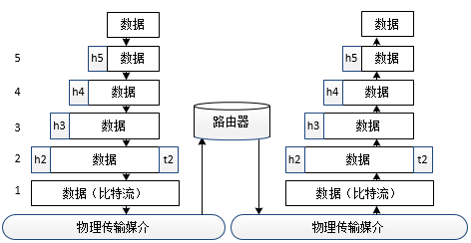
5.1.2数据传输流程
除传输层和网络层外，应用层和数据链路层都会在从上层接收到的数据报中添加控制信息，若接收双方通过同一个路由器连接，那么数据在传输过程中的变化将如图所示。

Slide 17

5.1.3IP地址与端口号
进行网络通信的对象实质上是网络中的进程，但一个网络中可能有许多台主机，每台主机中的进程也不唯一，那么发送方是如何正确地确定接收方呢？
在计算机网络中，人们常用IP地址标识一台主机，使用端口号标识网络中的一个进程。

Slide 18

5.1.3IP地址与端口号
1、IP地址
目前常见的IP地址有IPv4和IPv6两个版本，其中IPv4是广泛使用的版本，IPv6是最新版本。
IP 地址就是给每个连接在互联网上的主机（或路由器）分配一个在全世界范围是唯一的 32 位的标识符(IPv4)。

Slide 19
5.1.3IP地址与端口号
1、IP地址
IPv4版本的IP地址由4个字段和3个分割字段的“.”组成，每个字段的取值范围为0~255。
机器中存放的 IP 地址
是 32 位二进制代码
10000000000010110000001100011111
每 8 位为一组
10000000 00001011 00000011 00011111
将每 8 位的二进制数
转换为十进制数
128 11 3 31
采用点分十进制记法
则进一步提高可读性
128.11.3.31

Slide 20
5.1.3IP地址与端口号
1、IP地址
IPv4版本的IP地址由4个字段和3个分割字段的“.”组成，每个字段的取值范围为0~255。
等价的
点分十进制数
32 位二进制数
10000001 00110100 00000110 00000000
129.52.6.0
11000000 00000101 00110000 00000011
192.5.48.3
00001010 00000010 00000000 00100101
10.2.0.37
10000000 00001010 00000010 00000011
128.10.2.3
10000000 10000000 11111111 00000000
128.128.255.0

Slide 21
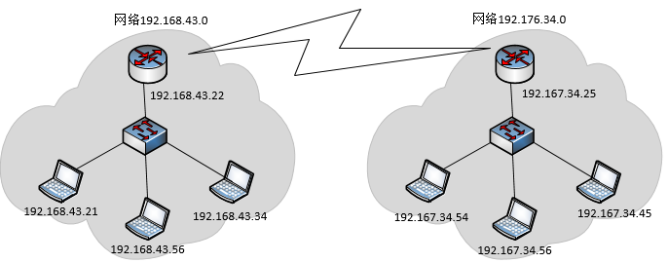
5.1.3IP地址与端口号
1、IP地址
IPv4地址共分为5类，依次为A类IP地址、B类IP地址、C类IP地址、D类IP地址和E类IP地址。A、B、C类IP地址在逻辑上又分为两个部分：
网络号：标识网络
主机：标识网络中的主机
网络号
主机

Slide 22
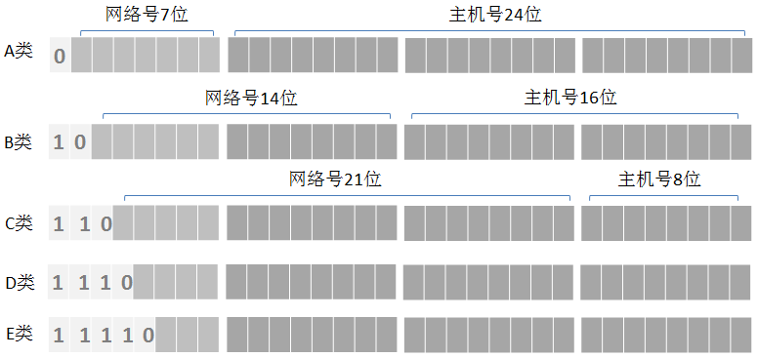
5.1.3IP地址与端口号
1、IP地址
IP地址根据取值范围分类，具体如图所示。
A类、B类、C类地址网络号字段分别为1个、2个和3个字节，
网络号字段最前面1~3位类别位，数值分别为0，10，110。

Slide 23
5.1.3IP地址与端口号
1、IP地址
IP地址根据取值范围分类，具体如图所示。
A类、B类、C类地址主机号字段分别为3个、2个和1个字节，
D类地址用于多播（一对多通信）。E类地址保留为以后用。

Slide 24
5.1.3IP地址与端口号
1、IP地址
IP地址根据取值范围分类，具体如图所示。
A、B、C类IP地址每个网络号中的可用IP地址总是2^{n}-2
主机号“0”与网络号一起表示网络号
主机号“255”与网络号一起作为广播地址

Slide 25
5.1.3IP地址与端口号
1、IP地址
每个网段中都有一部分IP地址是供给局域网使用的，这类IP地址也称为私有地址，它们的范围如下：
类别 | IP地址范围 | 网络号 | 网络数
A | 10.0.0.0~10.255.255.255 | 10 | 1
B | 172.16.0.0~172.31.255.255 | 172.16~172.31 | 16
C | 192.168.0.0~192.168.255.255 | 192.168.0~192.168.255 | 255

Slide 26
5.1.3IP地址与端口号
1、IP地址
常用的三类 IP 地址——IP 地址的指派范围
A 类地址
0
net-id
8 位
host-id
24 位
1
B 类地址
0
net-id
16 位
host-id
16 位
C 类地址
1
1
0
net-id
24 位
host-id
8 位
网络 类别 | 最大可指派 的网络数 | 第一个可指派 网络号 | 最后一个可指派 网络号 | 每个网络中 最大主机数
A | 126 (2⁷ – 2) | 1 | 126 | 16777214
B | 16383 (2¹⁴ – 1) | 128.1 | 191.255 | 65534
C | 2097151 (2²¹ – 1) | 192.0.1 | 223.255.255 | 254

Slide 27
5.1.3IP地址与端口号
1、IP地址
由于使用四个字段表示的IP地址难以阅读和记忆，人们发明了域名系统，域名系统中的每个域名都对应唯一一个IP地址，即使用域名或者与域名对应的IP地址可以访问网络上的同一台主机，例如，使用域名“www.baidu.com”或者IP地址“202.108.22.5”都能访问百度的主机。

Slide 28
5.1.3IP地址与端口号
2、端口号
端口号是一台主机中进程的唯一标识
使用“IP地址+端口号”可确定网络中的一个进程
端口号的最大取值为65535，其中0~1024号端口一般由系统进程占用

Slide 29
5.1.4子网掩码
子网掩码又称为地址掩码，它用于划分IP地址中的网络号与主机号，
网络号所占的位用“1”标识，
主机号所占的位用“0”标识，
在制定子网掩码时，充分利用了二进制数逻辑“与”运算的两个特性，即：
任何一个数与“1”进行逻辑与运算，结果都是这个数本身；
任何一个数与“0”进行逻辑与运算，结果都是“0”。

Slide 30
5.1.4子网掩码
因为A、B、C类IP地址网络号和主机号的位置是确定的，所以子网掩码的取值也是确定的，A、B、C类IP地址的默认子网掩码分别如下：
A类：255.0.0.0，等同于11111111.00000000.00000000.00000000
B类：255.255.0.0，等同于11111111. 11111111. 00000000. 00000000
C类：255.255.255.0，等同于11111111. 11111111. 11111111. 00000000

Slide 31
5.1.4子网掩码
(IP 地址) AND (子网掩码) =网络地址
两级 IP 地址
网络号
主机号
三级 IP 地址
网络号
子网号
主机号
逐位进行 AND 运算
网络号
子网号
主机号
三级 IP 地址
的子网掩码
1 1 1 1 1 1 1 1 1 1 1 1 1 1 1 1 1 1 1 1 1 1 1 1
0 0 0 0 0 0 0 0
子网的
网络地址
网络号
子网号
0

Slide 32
5.1.4子网掩码
子网掩码通常应用于网络搭建中，申请到网络号之后，用户可利用子网掩码将该网络号标识的网络划分为多个子网。
示例：将C类网络192.93.54.a划分为4个子网。
子网掩码为“11111111.11111111.11000000.00000000”，即“255.255.192.0”。此时得到的四个子网的IP地址取值范围分别如下：
网络号：192.93.54.0；IP范围：192.93.54.1~192.93.54.62；
网络号：192.93.54.64；IP范围：192.193.54.65~192.93.54.126；
网络号：192.93.54.128；IP范围：192.193.54.129~192.93.54.190；
网络号：192.93.54.192；IP范围：192.193.54.193~192.93.54.254。

Slide 33
5.1.5协议与服务
实体指一个特定的硬件或软件模块。
协议是控制两个对等实体（或多个实体）进行通信的规则的集合。
协议的控制下，两个对等实体间的通信使得本层能够向上一层提供服务。服务是同一开发系统中某一层向它的上一层提供的操作，它定义了该层打算为上一层的用户执行哪些操作，但不涉及这些操作的具体实现。
在同一个开放系统中，本层实体向上一层实体提供服务的交互处，称为服务访问点SAP(Service Access Point)。

Slide 34
5.1.5协议与服务
协议的实现保证了能够向上一层提供服务。
本层的服务用户只能看见服务而无法看见下面的协议。即下面的协议对上面的服务用户是透明的。
协议是“水平的”，即协议是控制对等实体之间通信的规则。
服务是“垂直的”，即服务是由下层向上层通过层间接口提供的。
上层使用服务原语获得下层所提供的服务。

Slide 35
5.1.5协议与服务
实体、协议、服务和服务访问点
服务用户
实体 (n + 1)
协议 (n+1)
实体 (n + 1)
第 n+1 层
SAP
SAP
服务提供者
实体 (n)
协议(n)
实体 (n)
第 n 层
相邻两层之间的关系

Slide 36
目录页
Part 1
Part 2
Part 3
Part 4
Part 3
计算机网络
基础
DHCP服务
DNS服务
电子邮件服务
FTP服务

Slide 37
5.2DHCP服务
DHCP即动态主机配置协议，是Dynamic Host Configuration Protocol的缩写。
DHCP服务分为两部分
服务器的功能为集中管理与IP相关的网络设置数据，处理客户端的DHCP请求
客户端的功能为使用服务器分配的IP配置网络。

Slide 38
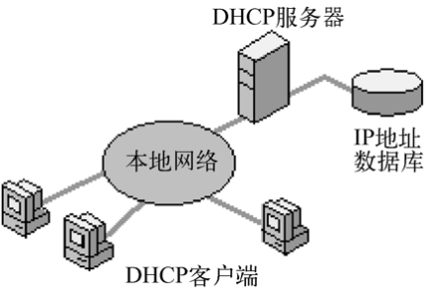
5.2DHCP服务
DHCP服务的主要功能是为动态分配IP地址，它可以缓解IP地址不足这一问题。
本节DHCP服务涉及到的主要内容包括
DHCP服务的常用术语
DHCP服务的工作流程
DHCP服务的配置方法

Slide 39
5.2.1 DHCP服务常用术语
DHCP服务常用的术语有DHCP服务器、DHCP客户机、DHCP中继代理、作用域、超级作用域、排除范围、地址池、租约、保留等。
1、DHCP服务器
DHCP服务器是用于提供网络设置参数给DHCP客户机的Internet主机，用于配置DHCP服务器的主机必须使用静态IP地址，配置子网掩码与默认网关。
2、DHCP客户机
DHCP客户机是通过DHCP服务获取网络配置参数的Internet主机。若网络中存在DHCP服务器，开启DHCP服务的客户机在接入网络后可获得由DHCP服务器动态分配的IP地址。
3、DHCP中继代理
DHCP中继代理是在DHCP客户机和服务器之间转发DHCP消息的主机或路由器。

Slide 40
5.2.1 DHCP服务常用术语
DHCP服务常用的术语有DHCP服务器、DHCP客户机、DHCP中继代理、作用域、超级作用域、排除范围、地址池、租约、保留等。
4、作用域
作用域指使用DHCP服务的网络中可用物理IP地址的集合，通常情况下，作用域被设置为网络上的一个子网。DHCP服务器只能为DHCP客户端分配存在于作用域中的空闲IP地址。
5、超级作用域
超级作用域是DHCP服务的一种管理功能，可用于物理子网上多个逻辑IP子网作用域的管理性分组，即将多个作用域组合为单个管理实体进行统一管理。
6、排除范围
排除范围用于限定从DHCP服务作用域内排除的有限IP地址集合。排除范围中的IP地址为预留地址，这些地址通常预留给一些需要固定IP的设备（如服务器、可网管交换机等）使用。当DHCP服务动态为计算机分配IP时，普通设备不会获取到排除范围中的IP地址。

Slide 41
5.2.1 DHCP服务常用术语
DHCP服务常用的术语有DHCP服务器、DHCP客户机、DHCP中继代理、作用域、超级作用域、排除范围、地址池、租约、保留等。
8、租约
DHCP的前身是BOOTP（Bootstrap Protocol，引导程序协议），与BOOTP相比，DHCP新增了“租约”的概念。租约是指DHCP服务器分配IP地址时，为DHCP客户机指定的客户机使用IP地址的时间长度。
9、保留
保留是DHCP服务器的一种功能，使用该功能可使子网中的某个硬件设备始终使用相同的IP地址。

Slide 42
5.2.2 DHCP的工作流程
在一个配置了DHCP服务器的网络中，若有新加入的客户机需要获取IP地址，则其过程如下：
1、客户机通过广播发送dhcpdiscover报文寻找DHCP服务器。
dhcpdiscover包含源地址（0.0.0.0）、目的地址（255.255.255.255）、端口号（DHCP默认端口号为67）
由于客户机此时还么有获取到IP地址，网络中的DHCP服务器通过MAC地址来识别该主机。

Slide 43
5.2.2 DHCP的工作流程
在一个配置了DHCP服务器的网络中，若有新加入的客户机需要获取IP地址，则其过程如下：
2、服务器为客户机提供IP租约地址。dhcpoffer报文返回给主机。
服务器监听到客户端发送的dhcpdiscover报文后，从地址池中选择最前面的空闲IP，连同TCP/IP设置信息生成dhcpoffer报文一起返回给主机。

Slide 44
5.2.2 DHCP的工作流程
在一个配置了DHCP服务器的网络中，若有新加入的客户机需要获取IP地址，则其过程如下：
3、客户端接收IP租约信息。dhcprequest报文广播告知所使用IP地址
客户端可能会受到多台DHCP服务器返回的租约信息，一般选择最先抵达的租约信息，并广播向网络发送dhcprequest报文，通知所有DHCP服务器它将接受哪台服务器提供的IP地址。
若客户端检测到服务器返回的租约信息中IP地址已经占用，则向该服务器发送dhcpdecline报文，拒绝接受响应租约，并重新发送dhcpdiscover报文寻找DHCP服务器。

Slide 45
5.2.2 DHCP的工作流程
在一个配置了DHCP服务器的网络中，若有新加入的客户机需要获取IP地址，则其过程如下：
4、租约确认。dhcppack报文响应给客户机。
客户端成功接受租约，则DHCP服务器会在接收到客户机发送的dhcprequest报文后，向客户机发送回应信息dhcppack。确认租约正式生效
则一次DHCP工作正式完成。

Slide 46
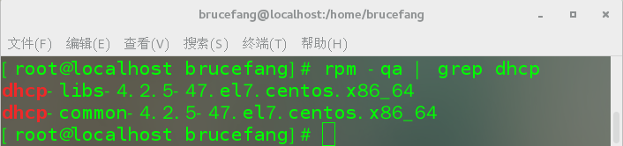
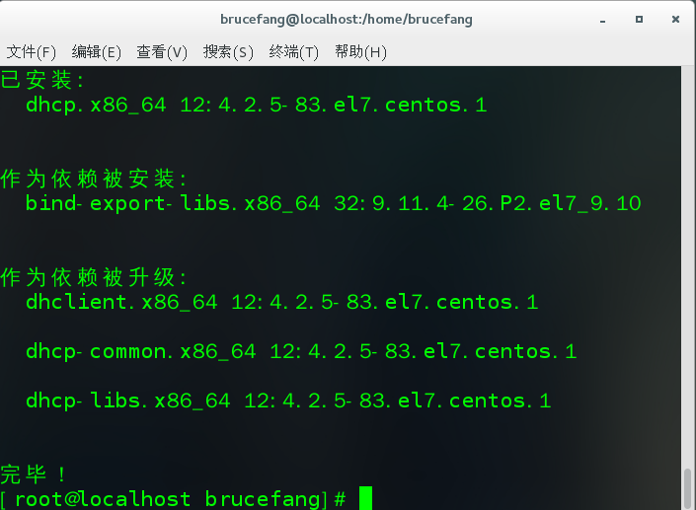
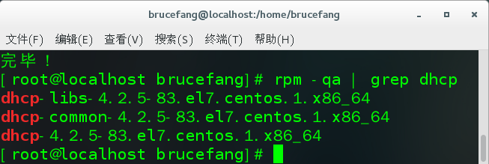
5.2.3安装配置DHCP
安装DHCP软件包
查看系统中已有的DHCP软件包： rpm -qa | grep dhcp
安装DHCP软件包：yum –y install dhcp

Slide 47
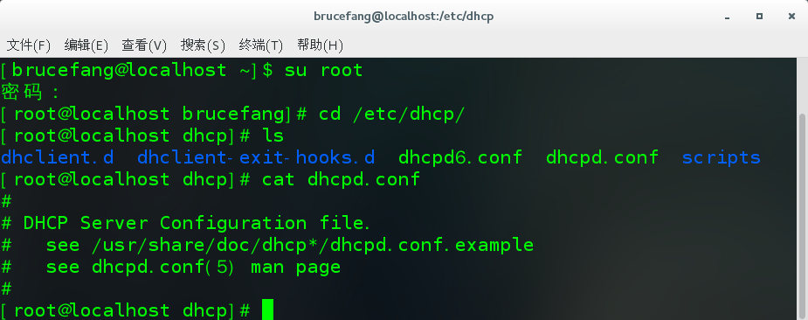
5.2.3安装配置DHCP
DHCP配置文件
DHCP服务的配置文件为/etc/dhcp/dhcpd.conf
以上配置文件默认无配置参数

Slide 48
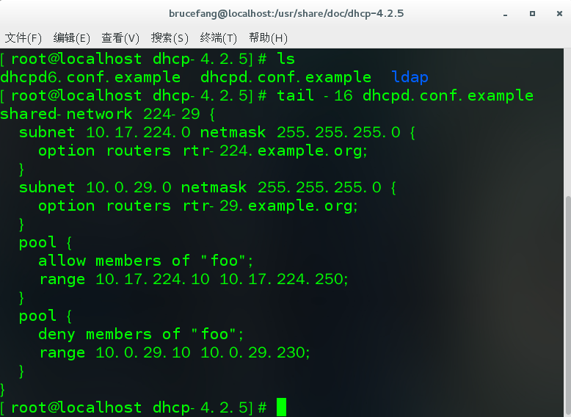
5.2.3安装配置DHCP
DHCP配置文件
DHCP软件包提供了模板配置文件/usr/share/doc/dhcp-4.2.5/dhcpd.conf.example

Slide 49
5.2.3安装配置DHCP
DHCP配置文件
dhcpd.conf.example模板给出了DHCP主配置文件中可配置的内容以及配置示例，DHCP需要配置的内容主要包括3个部分，分别为DHCP服务的参数、声明和选项。
1、DHCP服务参数
DHCP配置文件中的参数用于设置DHCP服务器执行的任务、执行任务的方式以及将会发送给DHCP客户端的网络配置选项，DHCP服务参数如表所示。
参数 | 说明
ddns-update-style | 配置全局启动/禁用动态dns更新
authoritative | 拒绝未经验证的IP地址的请求
default - lease - time | 指定租约时间的最大值，单位为s
max - lease - time | 指定租约时间的最小值，单位为s
hardware | 指定网卡接口类型和MAC地址
fixed - address | 为客户端主机指定固定IP

Slide 50
5.2.3安装配置DHCP
DHCP配置文件
dhcpd.conf.example模板给出了DHCP主配置文件中可配置的内容以及配置示例，DHCP需要配置的内容主要包括3个部分，分别为DHCP服务的参数、声明和选项。
2、DHCP服务声明
DHCP配置文件中的声明用于描述网络布局、客户端IP地址等信息，DHCP服务声明如表所示。
声明 | 说明
subnet | 指定子网作用域
range | 指定子网作用域
allows bootp/deny bootp | 响应激活查询/拒绝响应激活查询
allow booting/deny booting | 响应使用者查询/拒绝使用者查询
host | 指定保留主机
filename | 指定启动文件，应用于无盘工作站
netx-server | 设置引导文件所在服务器地址，应用于无盘工作站
shared-network | 指定共享网络

Slide 51
5.2.3安装配置DHCP
DHCP配置文件
dhcpd.conf.example模板给出了DHCP主配置文件中可配置的内容以及配置示例，DHCP需要配置的内容主要包括3个部分，分别为DHCP服务的参数、声明和选项。
3、DHCP服务选项
DHCP服务的选项用来配置DHCP的可选参数，选项总在关键字“options”之后，DHCP服务的常用选项如表5-3所示。
选项 | 说明
domain-name | 设置客户端的DNS域名
domain-name-servers | 设置DNS服务器的IP地址
host-name | 设置客户端的主机名
subnet-mask | 设置客户端的子网掩码
routers | 设置客户端网关IP地址
broadcast-address | 设置客户端的广播地址

Slide 52
5.2.3安装配置DHCP
DHCP服务的配置文件示例如下：
allow booting; #允许引导时获取IP地址
#分配子网，网段为192.168.255.0，子网掩码为255.255.255.0
subnet 192.168.255.0 netmask 255.255.255.0 {
range 192.168.255.100 192.168.255.199; #设置子网的IP地址取值范围
option domain-name-servers 192.168.255.2; #设置为客户端分配的DNS服务器地址
option domain-name "internal.example.org"; #设置客户端的DNS域名
option routers 192.168.255.2; #设置网关地址
default-lease-time 600; #设置最短租约时长
max-lease-time 7200; #设置最大租约时长
next-server 192.168.255.133; #设置文件共享服务器地址
filename "pxelinux.0"; #设置文件服务器上共享的启动文件名称
}

Slide 53
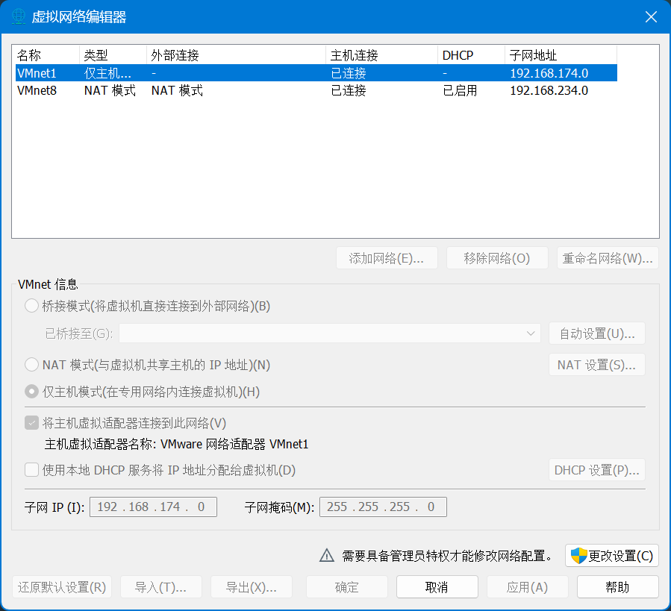
5.2.3安装配置DHCP
1.准备两个虚拟机，一个作为服务器，一个作为客户端
2.将两个虚拟机的网络模式设置为仅主机，以免获取外部IP地址
3.服务器设置静态IP地址，并配置DHCP服务并启动
4.客户端连接网络，设置为动态获取IP地址，查看所得IP是否在地址池中
5.修改服务器中地址池，重启客户端网络，查看IP是否变更

Slide 54
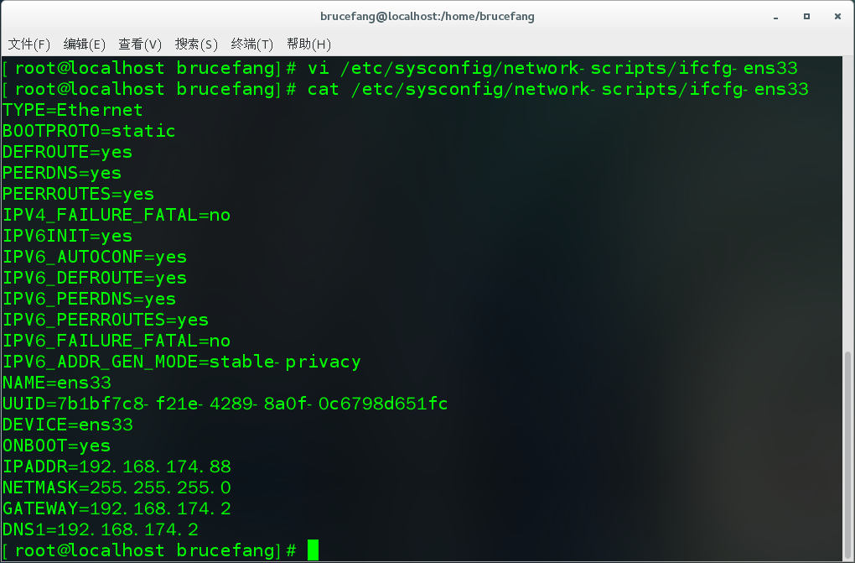
5.2.3安装配置DHCP
设置服务器静态IP地址：systemctl restart network 重启网络服务
参见教材P29
注意以下几个值：
BOOTPROTO
IPADDR
NETMASK
GATEWAY
DNS1

Slide 55
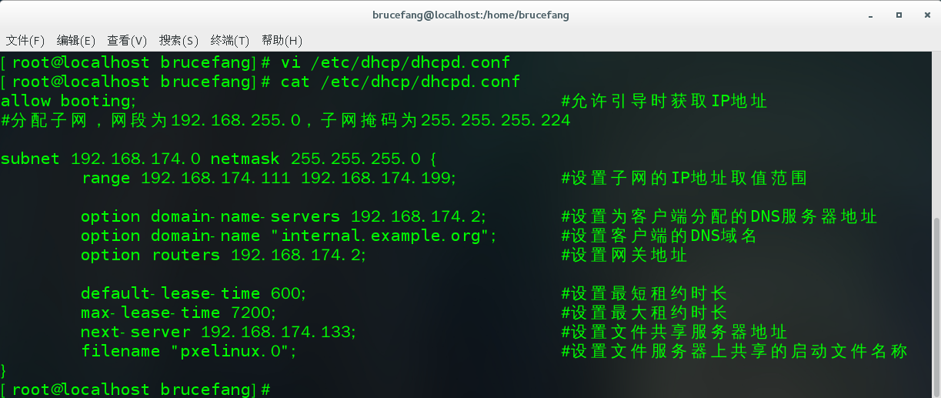
5.2.3安装配置DHCP
DHCP服务配置：
vi /etc/dhcp/dhcpd.conf

Slide 56
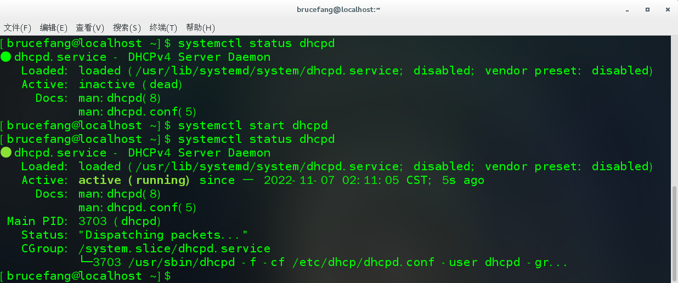
5.2.3安装配置DHCP
DHCP服务配置：
systemctl restart dhcpd 重启dhcp服务
systemctl status dhcpd 查看dhcp服务状态

Slide 57
5.2.3安装配置DHCP
除主配置文件dhcpd.conf外，DHCP服务的配置文件还有服务器端租约文件dhcpd.leases。该文件内容格式固定，具体如下：
leases IP地址{
……
}
服务器分配给客户端的IP地址
租约起始时间
租约结束时间
绑定状态
客户机MAC地址
……

Slide 58
5.2.3安装配置DHCP
租约文件dhcpd.leases示例：
leases 192.168.255.127{ #记录客户端IP地址
start 1 2017/01/01 00:00:00; #设置租约开始时间
ends 2027/01/01 00:00:00; #设置租约结束时间
binding state active; #设置租约的绑定状态为active
next binding state free; #设置下一个租约的绑定状态为free
hardware ethernet 00:01:a5:b9:32:21; #记录客户机网卡的MAC地址
#用于验证客户机的UID标识
uid "%content%32%content%21%content%02\420\31%\89";
client-hostname "itheima"; #客户机名称
}

Slide 59
目录页
Part 1
Part 2
Part 3
Part 4
Part 3
计算机网络
基础
DHCP服务
DNS服务
电子邮件服务
FTP服务

Slide 60

5.3DNS服务
人们难以记住大量用于访问网站服务器的IP地址，往往以域名形式（如www.baidu.com）发起请求，
但实际上网络中的计算机只能识别形如“192.168.43.127”的IP地址，而无法识别域名，
那么浏览器是如何根据域名调取相应页面的呢？
这一切都离不开DNS。

Slide 61
5.3.1DNS简介
DNS（Domain Name System，即域名系统）
是一个分布式数据库，存储了域名和IP地址之间的映射关系
主要功能为域名解析，即通过域名获取对应IP地址。
域名服务器（ DNS服务器）
提供域名解析功能的主机
一个域名只能对应一个IP地址，但一个IP地址可以对应多个域名，也可以没有相应域名。

Slide 62
5.3.1DNS简介
1、域名系统的结构
域名系统采用类似目录树的等级结构，域名分为根域、顶级域、二级域、三级域和主机名五类，这五类域名的说明与示例分别如表所示。
类型 | 说明 | 示例
根域 | DNS域名规则中规定，由尾部句点（.）来指定名称位于根或更高级别的域层次结构 | 单个句点（.）或由句点结尾的名称
顶级域 | 某个国家/地区/组织使用的域名 | .cn、.com、.edu
二级域 | 个人或组织在Internet上使用的注册名称 | baidu.com、qq.com
三级域 | 由二级域派生的域，常用于网站名 | www.baidu.com、tieba.baidu.com
主机名 | 网络上特定计算机的标识 | h1.www.baidu.com

Slide 63
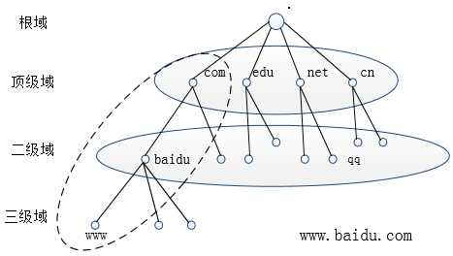
5.3.1DNS简介
1、域名系统的结构
1、域名系统的结构
域名的格式一般为“主机名.三级域名.二级域名.顶级域名.”，该格式在末尾使用“.”表示根域，符合这种格式的域名称为全称域名（Fully Qualified Domain Name，简称FQDN，也称为完全合格域名）。

Slide 64
5.3.1DNS简介
2、域名服务器的分类
域名服务器（Domain Name Server）实质上就是一台配置了DNS服务，可实现域名解析功能的主机。根据工作方式，域名服务器可分为如下几种：
主域名服务器
辅助域名服务器
缓存域名服务器
转发域名服务器

Slide 65
5.3.1DNS简介
2、域名服务器的分类
域名服务器（Domain Name Server）实质上就是一台配置了DNS服务，可实现域名解析功能的主机。根据工作方式，域名服务器可分为如下几种：
主域名服务器
维护域中所有的域名信息
处理客户端请求，查询并返回响应的记录信息
是所有其他类型服务器的权威信息源
数据（包括域名与IP地址的对应关系、刷新间隔、过期时间等）存储在相应的区域数据文件中

Slide 66
5.3.1DNS简介
2、域名服务器的分类
域名服务器（Domain Name Server）实质上就是一台配置了DNS服务，可实现域名解析功能的主机。根据工作方式，域名服务器可分为如下几种：
辅助域名服务器
域名服务器的备份
可代替主域名服务器提供域名解析服务
区域数据文件随主域名服务器中文件的更改而改变

Slide 67
5.3.1DNS简介
2、域名服务器的分类
域名服务器（Domain Name Server）实质上就是一台配置了DNS服务，可实现域名解析功能的主机。根据工作方式，域名服务器可分为如下几种：
缓存域名服务器
存储从某个远程服务器取得的域名服务器的查询结果
可从高速缓存中迅速获取查询结果
非权威的域名服务器，提供的是间接信息

Slide 68
5.3.1DNS简介
2、域名服务器的分类
域名服务器（Domain Name Server）实质上就是一台配置了DNS服务，可实现域名解析功能的主机。根据工作方式，域名服务器可分为如下几种：
转发域名服务器
负责所有非本地域名的本地查询
转发请求

Slide 69
5.3.1DNS简介
3、域名查询机制
域名查询分为递归查询和迭代查询
递归查询
本机域名服务器会将查询的最终结果返回给客户机
客户机只需发出请求
其余都交由DNS服务器完成

Slide 70
5.3.1DNS简介
3、域名查询机制
域名查询分为递归查询和迭代查询
迭代查询
DNS服务器在无法获取最终结果时返回自己能获取的、最最终结果最为相近的内容
由客户机根据获取到的内容再次发起查询请求

Slide 71
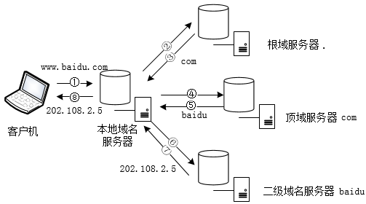
5.3.1DNS简介
3、域名查询机制
递归查询
本地域名服务器无法应答请求时，它将代替客户端主机向上一级进行查询，直到获得最终结果为止

Slide 72
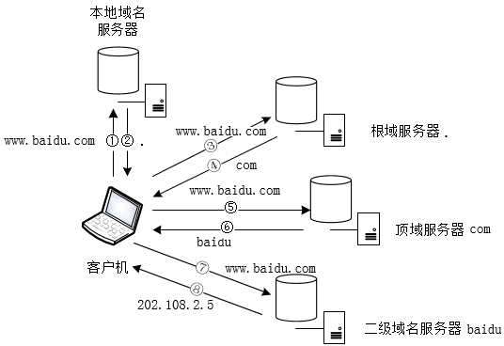
5.3.1DNS简介
3、域名查询机制
迭代查询
对于能够回答的请求，它能够提供正确的响应
对于不能回答的请求，只返回它所推荐的可能知道正确响应的其他权威服务器

Slide 73
5.3.1DNS简介
4、资源记录
资源记录（Resource Records，简称RR）即添加到区域数据文件中的记录，记录（Resource Records）有许多类型，每种类型的功能各不相同。
A记录
A表示Address，即地址记录，是域名到IPv4地址的映射信息
AAAA记录
同样是地址记录，域名到IPv6地址的映射信息
PTR记录
IP地址到域名的映射信息
常用于反向解析数据文件中
FQDN IN A IP地址
IP地址 IN PTR FQDN

Slide 74
5.3.1DNS简介
4、资源记录
资源记录（Resource Records，简称RR）即添加到区域数据文件中的记录，记录（Resource Records）有许多类型，每种类型的功能各不相同。
SOA记录
起始授权记录
声明DNS服务器是DNS域中数据表的信息来源
是主机名的管理者
创建新区域时，SOA记录会自动创建
一个区域数据文件只允许存在唯一的SOA记录
域名 记录类型 SOA 主域名服务器的FQDN 管理员邮件地址 (
序列号
刷新间隔
重试间隔
过期间隔
TTL)

Slide 75
5.3.1DNS简介
4、资源记录
资源记录（Resource Records，简称RR）即添加到区域数据文件中的记录，记录（Resource Records）有许多类型，每种类型的功能各不相同。
NS记录
Name Service，名称服务
权威服务器记录
用于表明区域的权威DNS服务器
即在NS记录中指定的服务器会被其他服务器当做权威的来源
区域名 IN NS FQDN

Slide 76
5.3.1DNS简介
4、资源记录
资源记录（Resource Records，简称RR）即添加到区域数据文件中的记录，记录（Resource Records）有许多类型，每种类型的功能各不相同。
CNAME记录
特定FQDN创建别名，即FQDN别名记录
用于隐藏用户网络的实现细节
常用于在同一个区域A记录中的主机名需要重命名，或为多台主机提供相同的别名时
MX记录
邮件服务器记录
指向一个邮件服务器
用于指定一个邮件交换服务器，为DNS域名处理或转发邮件的主机
别名 IN CNAME 主机名
区域名 IN MX 优先级 邮件服务器名称

Slide 77

5.3.2安装DNS
在Linux系统中，人们常用BIND软件包来配置DNS服务器。
BIND（Berkeley Internet Name Domain）是一个可以提供DNS服务的软件，该软件由伯克利加州大学研发，是目前应用最广泛的DNS服务系统。
BIND支持各种Linux平台，同时也支持UNIX和Windows平台。

Slide 78
5.3.2安装DNS
BIND两个重要的软件包
chroot
使BIND主程序运行在chroot模式
该模式下主程序会从限定路径（非根目录）启动
chroot模式默认的限定路径为/var/named/chroot
该模式提升了了系统安全性
utils
提供了一组DNS工具，包括dig、host、nslookup、usupdate等
使用上述工具可进行域名解析和DNS调试工作

Slide 79
5.3.2安装DNS
BIND主要包含的软件包有：
bind：主程序
bind-chroot：限定主程序启动路径
bind-utils：DNS工具集合

Slide 80
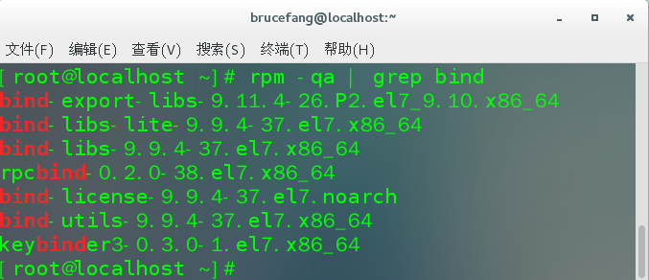
5.3.2安装DNS
安装DNS
检测系统已安装的BIND软件包：rpm –qa | grep bind
bind-utils软件包已安装
需安装bind和bind-chroot

Slide 81
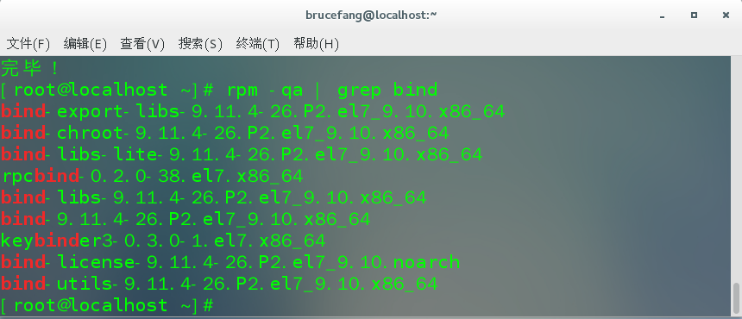
5.3.2安装DNS
安装DNS
安装bind和bind-chroot：yum –y install bind bind-chroot

Slide 82
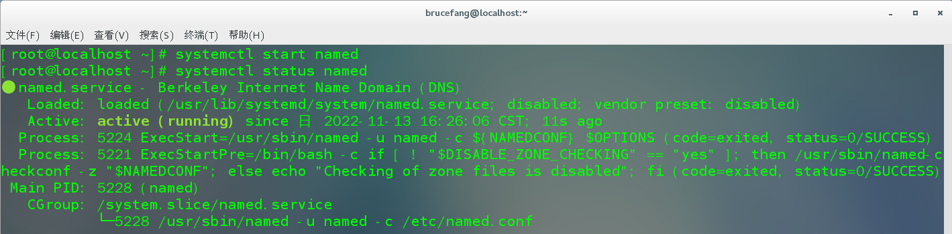
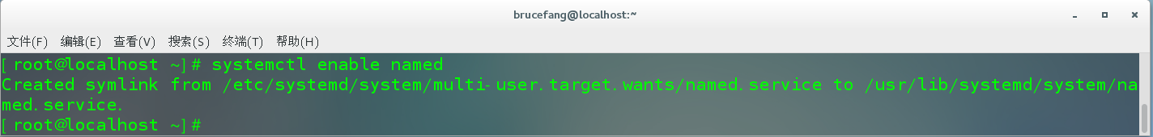
5.3.2安装DNS
开启DNS服务：systemctl start named
设置DNS服务开机自启：systemctl enable named

Slide 83
5.3.2安装DNS
若要使BIND运行在chroot模式下
需以限定目录为根目录
创建并配置相关文件
再使用systemctl命令启用chroot服务
在chroot模式下开启DNS服务：
systemctl start named-chroot #开启chroot
systemctl enable named-cheoot #设置chroot开机自启

Slide 84

5.3.3BIND配置文件详解
DNS实质上是一个分布式数据库，其中存储着各级域名与IP地址的映射关系、更新周期等信息，
为了保证程序的执行效率，也为了方便日后数据的修改与维护，BIND通过多个配置文件保存与DNS服务相关的信息。
1.主配置文件/etc/named.conf
2.区域配置文件/etc/named.rfc1912.zones
3.区域数据文件 /var/named/xxx

Slide 85
5.3.3BIND配置文件详解
1、主配置文件
主配置文件named.conf中只包含BIND的基本配置，不包含任何DNS的区域数据。当DNS服务进程named启动时，该进程首先会读取主配置文件。主配置文件默认存储于/etc/目录下，其中的原始有效配置如下：
//全局配置信息
options {
listen-on port 53 { 127.0.0.1; }; //named监听的端口号、IPv4地址
listen-on-v6 port 53 { ::1; }; //named监听的端口号、IPv6地址
directory "/var/named"; //区域数据文件的默认存放位置
dump-file "/var/named/data/cache_dump.db"; //域名缓存数据库文件位置
statistics-file "/var/named/data/named_stats.txt"; //状态统计文件位置

Slide 86
5.3.3BIND配置文件详解
1、主配置文件
主配置文件named.conf中只包含BIND的基本配置，不包含任何DNS的区域数据。当DNS服务进程named启动时，该进程首先会读取主配置文件。主配置文件默认存储于/etc/目录下，其中的原始有效配置如下：
//服务器输出内存使用统计文件的位置
memstatistics-file "/var/named/data/named_mem_stats.txt";
allow-query { localhost; }; //客户端查询范围，可设置为网段
recursion yes; //是否允许递归查询
dnssec-enable yes; //开启DNSSEC（DNS安全扩展）
dnssec-validation yes; //开启DNSSEC确认

Slide 87
5.3.3BIND配置文件详解
1、主配置文件
主配置文件named.conf中只包含BIND的基本配置，不包含任何DNS的区域数据。当DNS服务进程named启动时，该进程首先会读取主配置文件。主配置文件默认存储于/etc/目录下，其中的原始有效配置如下：
//配置相关文件路径
bindkeys-file "/etc/named.iscdlv.key";
managed-keys-directory "/var/named/dynamic";
pid-file "/run/named/named.pid";
session-keyfile "/run/named/session.key";
};

Slide 88
5.3.3BIND配置文件详解
1、主配置文件
主配置文件named.conf中只包含BIND的基本配置，不包含任何DNS的区域数据。当DNS服务进程named启动时，该进程首先会读取主配置文件。主配置文件默认存储于/etc/目录下，其中的原始有效配置如下：
logging { //日志配置文件
channel default_debug {
file "data/named.run";
severity dynamic;
};
};

Slide 89
5.3.3BIND配置文件详解
1、主配置文件
主配置文件named.conf中只包含BIND的基本配置，不包含任何DNS的区域数据。当DNS服务进程named启动时，该进程首先会读取主配置文件。主配置文件默认存储于/etc/目录下，其中的原始有效配置如下：
zone "." IN { //区域配置信息
type hint; //域类型
file "named.ca"; //全球的根域名服务器信息
};
include "/etc/named.rfc1912.zones"; //引入区域配置信息文件
include "/etc/named.root.key"; //引入DNS资源机集的公共密钥文件

Slide 90
5.3.3BIND配置文件详解
1、主配置文件
配置文件named.conf中的内容主要分为如下三项：
（1）以“options {… }”形式定义的全局配置信息。
（2）以“logging { … }”形式定义的日志配置信息。
（3）以“zone { … }”形式定义的区域配置信息。
全局配置信息中定义的内容对全局生效，区域配置信息中的内容只对指定IP生效。
此外，named.conf文件中可使用“include”引入其它文件。

Slide 91
5.3.3BIND配置文件详解
2、区域配置文件
区域配置文件named.rfc1912.zones用于配置DNS服务域的相关信息，该文件默认存在于/etc/目录下，文件中的原始信息如下：
zone "localhost.localdomain" IN {
type master;
file "named.localhost";
allow-update { none; };
};
zone "localhost" IN {
type master;
file "named.localhost";
allow-update { none; };
};

Slide 92
5.3.3BIND配置文件详解
2、区域配置文件
区域配置文件named.rfc1912.zones用于配置DNS服务域的相关信息，该文件默认存在于/etc/目录下，文件中的原始信息如下：
zone "1.0.0.0.0.0.0.0.0.0.0.0.0.0.0.0.0.0.0.0.0.0.0.0.0.0.0.0.0.0.0.0.ip6.arpa" IN {
type master;
file "named.loopback";
allow-update { none; };
};
zone "1.0.0.127.in-addr.arpa" IN {
type master;
file "named.loopback";
allow-update { none; };
};

Slide 93
5.3.3BIND配置文件详解
2、区域配置文件
区域配置文件named.rfc1912.zones用于配置DNS服务域的相关信息，该文件默认存在于/etc/目录下，文件中的原始信息如下：
域类型可以有如下几种取值：
hint：若本地找不到相关解析，可查询根域名服务器；
master：定义权威域名服务器；
slave：定义辅助域名服务器；
forward：定义转发域名服务器。
zone "0.in-addr.arpa" IN {
type master;
file "named.empty";
allow-update { none; };
};
设置域类型
定义区域数据文件
区域配置文件中包含多个zone语句
若在某个zone语句中配置了相应的域名信息，则说明希望DNS服务能维护该域名的解析过程

Slide 94
5.3.3BIND配置文件详解
2、区域配置文件
除type和file之外，zone语句中常用的选项如表所示。
选项 | 说明
allow-update | 允许哪些主机动态更新域数据信息
allow-trandfer | 哪些从服务器可从主服务器下载数据文件
notify | 当域数据资料更新后是否主动通知其它域名服务器
masters | 定义主域名服务IP地址，仅当type取值为slave时此选项生效

Slide 95
5.3.3BIND配置文件详解
2、区域配置文件
DNS服务器的解析方式分为
正向解析
反向解析
管理员可在/etc/named.rfc1912.zones文件中通过zone语句配置域名的解析方式
若zone语句首行指定的域名符合格式“逆向IP地址.in-addr.apra”，说明此语句定义的是反向解析域。

Slide 96
5.3.3BIND配置文件详解
2、区域配置文件
全球的根域名服务器信息保存在named.ca文件中，BIND软件安装成功后，/var/named/目录下会自动生成该文件。
若定义了类型为hint的根域，那么本地域名服务器查询不属于自己维护的域名时，可以根据根服务器进行迭代查询，获取正确的结果。

Slide 97
5.3.3BIND配置文件详解
3、区域数据文件
区域数据文件即区域配置信息的数据库文件
用于存储域的相关数据
存储位置由主配置文件named.conf中options语句的directory选项指定
默认存放在/var/named/目录下
一台DNS服务器中可以存放多个区域数据文件
同一个区域数据文件也可以存放在多台DNS服务器中
区域数据文件分为正向解析数据文件和反向解析数据文件

Slide 98
5.3.3BIND配置文件详解
3、区域数据文件
（1）正向解析数据文件
生命周期
SOA记录（P187）
区域配置文件named.rfc1912.zones中指定区域localhost的正向解析数据文件为named.localhost，使用“cat /var/named/named.localhost”命令打印文件中的内容：
$TTL 1D
@ IN SOA @ rname.invalid. (
0 ; serial
1D ; refresh
1H ; retry
1W ; expire
3H ) ; minimum
NS @
A 127.0.0.1
AAAA ::1
注释
NS记录
A记录
AAAA记录

Slide 99
5.3.3BIND配置文件详解
3、区域数据文件
（2）反向解析数据文件
生命周期
SOA记录（P187）
区域配置文件named.rfc1912.zones中指定IP地址127.0.0.1的反向解析数据文件为named.loopback，使用“cat /var/named/named.loopback”命令打印文件中的内容：
$TTL 1D
@ IN SOA @ rname.invalid. (
0 ; serial
1D ; refresh
1H ; retry
1W ; expire
3H ) ; minimum
NS @
A 127.0.0.1
AAAA ::1
PTR localhost.
注释
NS记录
A记录
AAAA记录
PTR记录

Slide 100

5.3.4部署主从DNS服务器
为了保障网络中DNS服务的可靠性，搭建DNS服务时至少要搭建两台DNS服务器，其中一台作为主DNS服务器，负责域名数据存储、域名解析等工作，另外一台作为从DNS服务器，该服务器可从主DNS服务器中复制数据，并在主服务器故障时实现域名解析等工作。

Slide 101
5.3.4部署主从DNS服务器
假设现已向全球统一管理域名的机构申请并注册了域名“itcast.com”，网络地址为192.168.255.0/16，DNS主、从服务器的IP地址与域名如表所示。
IP地址 | 域名 | 功能
192.168.255.254 | dns.itcast.com | 主域名服务器
192.168.255.253 | dnsc.itcast.com | 从域名服务器
192.168.255.254 | www.itcast.com | 文件传输服务器
配置服务器以及配置过程中使用的软件包如下：
bind：提供主程序；
bind-libs：提供库文件；
bind-utils：提供常用命令工具包；
bind-chroot：更换服务器根路径到DNS目录。

Slide 102
5.3.4部署主从DNS服务器
1、配置主DNS服务器
部署主DNS服务器时需要修改
主配置文件
区域配置文件
区域数据文件
下面分别对这些配置文件的修改方法进行讲解。

Slide 103
5.3.4部署主从DNS服务器
1-(1)修改主配置文件
使用bind-chroot软件包更换服务器根路径
先复制主配置文件到/var/named/chroot/etc/路径下：
# cp /etc/named.conf /var/named/chroot/etc/named.conf
之后使用vi命令打开named.conf文件，对其进行修改，具体如下：
①设置监听对象
listen - on port 53 { any; }; //named监听所有主机的53端口
listen - on - v6 port 53 { any; }; //named监听所有主机的53端口

Slide 104
5.3.4部署主从DNS服务器
1-(1)修改主配置文件
使用bind-chroot软件包更换服务器根路径，
之后使用vi命令打开named.conf文件，对其进行修改，具体如下：
②设置客户端查询范围
allow-query { any; }; //客户端查询范围，可设置为网段
③引用区域配置文件
include "/etc/named.rfc1912.zones"; //引入区域配置信息文件

Slide 105
5.3.4部署主从DNS服务器
1-(2)编辑区域配置文件
使用Vi打开区域配置文件/etc/named.rfc1912.zones，在其中添加如下内容：
zone "itcast.com" IN { //正向区域解析文件
type master; //服务器类型为master，即主服务器
file "itcast.com.zone"; //文件名为itcast.com.zone
allow-transfer { 192.168.255.253; };//即从服务器地址
};
zone "255.168.192.in-addr.apra" IN { //反向区域解析文件
type master;
file "255.168.192.zone";
allow-tranfer { 192.168.255.253; };
};

Slide 106
5.3.4部署主从DNS服务器
1-(3)编辑区域数据文件
保存区域配置文件，在/var/named/路径下分别创建正向解析数据文件itcast.com.zone和反向解析数据文件255.168.192.zone，并依次打开，在其中添加区域配置信息。
①正向解析数据文件 itcast.com.zone
$TTL 1D
@ IN SOA dns.itcast.com admin.itcast.com. (
1.0 ; 版本号
1D ; 更新时间
1H ; 重试时间
1W ; 超时时间
2H ; 否定回答缓存时间
)
IN NS dns1
IN NS dnsc
IN MX 5 mail ;邮件服务器名称
dns IN A 192.168.0.254
dnsc IN A 192.168.0.253
www IN A 192.168.0.254
ftp IN CNAME www

Slide 107
5.3.4部署主从DNS服务器
1-(3)编辑区域数据文件
保存区域配置文件，在/var/named/路径下分别创建正向解析数据文件itcast.com.zone和反向解析数据文件255.168.192.zone，并依次打开，在其中添加区域配置信息。
②反向解析数据文 255.168.192.zone
$TTL 1D
@ IN SOA dns.itcast.com admin.itcast.com. (
1.0 ; 版本号
1D ; 更新时间
1H ; 重试时间
1W ; 超时时间
2H ; 否定回答缓存时间
)
IN NS dns.itcast.com.
IN NS dnsc.itcast.com.
254 IN PTR dns.itcast.com.
253 IN PTR dnsc.itcast.com.
254 IN PTR www.itcast.com.
254 IN PTR ftp.itcast.com.

Slide 108
5.3.4部署主从DNS服务器
1、配置主DNS服务器
到此，主DNS服务器配置完毕，管理员可通过如下命令启动主DNS服务器中的DNS服务：
# systemctl start named.service
以上命令中的named服务即由BIND提供的DNS服务。若配置正确，使用以上命令后，终端不打印任何信息，DNS服务正常启动；否则DNS服务启动失败。

Slide 109
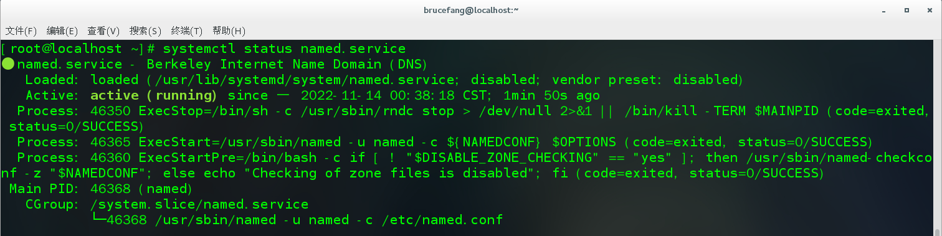
5.3.4部署主从DNS服务器
1、配置主DNS服务器
查看服务状态 # systemctl start named.service

Slide 110
5.3.4部署主从DNS服务器
2、配置从DNS服务器
从/etc/目录下复制named.conf文件到虚拟文件目录/var/named/chroot/etc/中
之后对从服务器主机中的区域配置文件/etc/named.rfc1912.zones进行修改，在其中添加右侧内容：
zone "itcast.com" IN { //正向区域解析文件
type slave; //服务器类型为slave，即从服务器
file "/slaves/itcast.com.zone"; //文件存储路径
allow-transfer { none; };
};
zone "255.168.192.in-addr.apra" IN {//反向区域解析文件
type slave;
file "slaves/255.168.192.zone";
masters { 192.168.255.254; }; //指定主服务器的IP地址
allow-transfer { none; };
};

Slide 111
5.3.4部署主从DNS服务器
2、配置从DNS服务器
在配置反向区域数据时，可以通过masters选项指定主服务器的IP地址，此处可设置多个主服务器IP，但每个IP需用“;”分开。为保障服务器安全，将allow-transfer选项值设置为none，不允许其它主机查看当前主机。
到此，从DNS服务器配置完毕。同样使用“systemctl start named.service”命令启动DNS服务。
从DNS服务器应能复制主DNS服务器的内容，但此操作可能并不会立刻执行，管理员可使用如下命令分别对主、从服务器进行同步。
# rndc reload

Slide 112
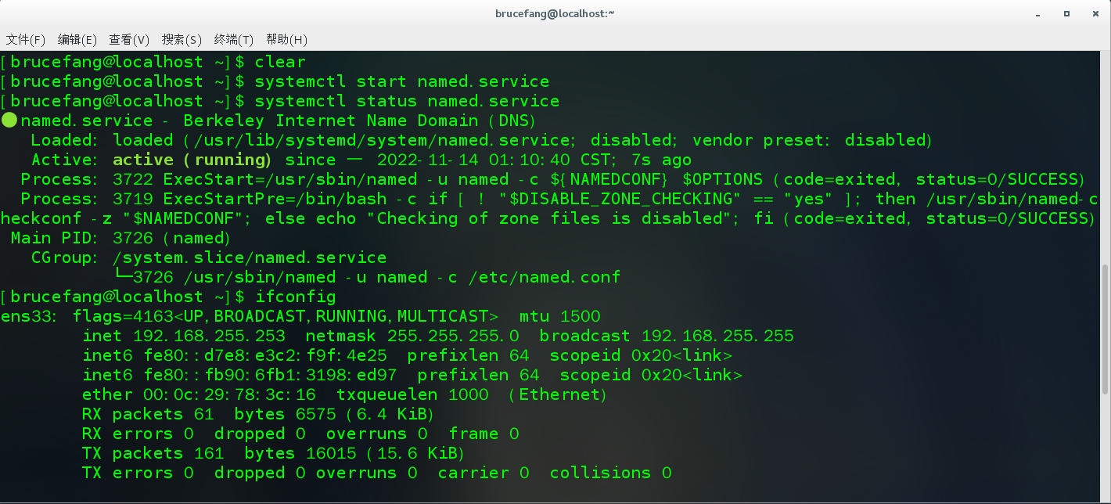
5.3.4部署主从DNS服务器
2、配置从DNS服务器

Slide 113
5.3.4部署主从DNS服务器
部署主从DNS服务器步骤：
准备两台Centos 7，一台作为主DNS服务器，一台作为从DNS服务器
安装DNS服务-BIND软件包（bind、bind-chroot）
将两台服务器配置为静态IP地址，注意在同一网段
配置主DNS服务器
主配置文件、区域配置文件、区域数据文件
启动主DNS服务，查看服务状态
配置从DNS服务器
主配置文件、区域配置文件
启动从DNS服务，查看服务状态
对主从服务器进行同步

Slide 114
目录页
Part 1
Part 2
Part 3
Part 4
Part 3
计算机网络
基础
DHCP服务
DNS服务
电子邮件服务
FTP服务

Slide 115

5.4电子邮件服务
电子邮件服务（Email 服务）是网络服务之一，一般用于实现网络间电子数据（如信件、单据、资料等）的传递与交换，虽然它根据传统的邮政服务模型建立，但与其相比，无论是传输速度、内容和形式，还是性价比与安全性都有很大程度的提升。

Slide 116




5.4.1电子邮件服务概述
传统邮政服务流程
寄件方投递信件到本地邮局
信件从本地邮局转到达收件方所在地邮局
收件方所在地邮局接收信件
再将信件派送给收件方

Slide 117
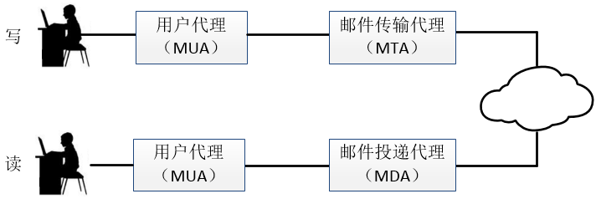
5.4.1电子邮件服务概述
电子邮件服务模型的工作流程与上述流程大致相同，但实现服务器功能的代理分为两种，第一种为客户提供“送信”功能，第二种为客户提供“收信”功能。
邮件用户代理（MUA，Mail User Agent），即电子邮件服务模型中的客户，主要用于编辑和发送邮件，以及从服务器中下载、管理、阅读邮件等；
MUA、MTA、MDA在电子邮件传输过程中的关系如图所示

Slide 118
5.4.1电子邮件服务概述
电子邮件服务模型的工作流程与上述流程大致相同，但实现服务器功能的代理分为两种，第一种为客户提供“送信”功能，第二种为客户提供“收信”功能。
邮件传输代理（MTA，Mail Transfer Agent），即提供送信功能的服务器。一般也提供邮件存储功能；
MUA、MTA、MDA在电子邮件传输过程中的关系如图所示

Slide 119
5.4.1电子邮件服务概述
电子邮件服务模型的工作流程与上述流程大致相同，但实现服务器功能的代理分为两种，第一种为客户提供“送信”功能，第二种为客户提供“收信”功能。
邮件投递代理（MDA，Mail Delivery Agent），提供收信功能的服务器，主要负责将MTA接收的邮件投递到收件人的邮箱中。
MUA、MTA、MDA在电子邮件传输过程中的关系如图所示

Slide 120
5.4.1电子邮件服务概述
电子邮件服务器实际上是MTA和MDA的组合，他们在传递信件的过程中主要有以下几项行为：
（1）接收用户投递的邮件；
（2）将用户投递的邮件转发给其它邮件服务器；
（3）接收其他邮件服务器转投的信件，并将邮件存储到自身管理的用户邮箱中；
（4）为发起读信请求的用户提供读取服务。

Slide 121
5.4.2电子邮件协议
常用的电子邮件协议：
SMTP
POP3
IMAP4
发
收

Slide 122
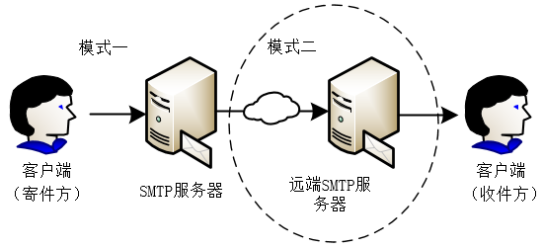
5.4.2电子邮件协议
1、SMTP协议
SMTP（Simple Mail Transer Protocol）即简单邮件传输协议，是一组用于从源地址到目的地址传输邮件的规范，通过它可以控制邮件的中转方式。
SMTP属于TCP/IP协议簇，该协议提供基于连接、高效、可靠的邮件传输，可帮助每台计算机在发送或转送信件时找到下一个目的地。
SMTP默认使用25号端口

Slide 123
5.4.2电子邮件协议
1、SMTP协议
SMTP（Simple Mail Transer Protocol）即简单邮件传输协议，是一组用于从源地址到目的地址传输邮件的规范，通过它可以控制邮件的中转方式。
SMTP主要特点之一为能实现“SMTP邮件中继”，这一特点体现在SMTP的工作模式中，SMTP有两种工作模式：
一种为电子邮件从客户端传到服务器，
另一种为电子邮件在两台SMTP服务器之间传递，
具体如图所示：

Slide 124
5.4.2电子邮件协议
1、SMTP协议
SMTP（Simple Mail Transer Protocol）即简单邮件传输协议，是一组用于从源地址到目的地址传输邮件的规范，通过它可以控制邮件的中转方式。
SMTP服务器接收到用户邮件后，
a.先根据邮件地址中的后缀判断该邮件是否为本地邮件，
b.若是，则直接投送到本地用户邮箱；
c.否则SMTP服务器将通过DNS服务查询邮件服务器中的MX记录，获取远端SMTP服务器地址，与之建立连接并转发邮件。

Slide 125
5.4.2电子邮件协议
1、SMTP协议
例如，SMTP服务器mail.test.com收到一封要发送到chan@163.com的邮件，则其工作流程如下：
（1）SMTP服务器获取收件方域名163.com，与自身的域名mail.test.com进行比较，发现域名与自身的域名不一致。
（2）SMTP请求DNS服务器查找163.com的MX记录并获取相应的远端SMTP服务器IP地址。
（3）SMTP服务器根据获取到的IP地址将邮件转发给远端SMTP服务器。

Slide 126
5.4.2电子邮件协议
1、SMTP协议
将一次邮件发送或转发过程中的发送方视为客户端，接收端视为服务器，则客户端向服务器发送邮件的过程如下：
（1）客户端向服务器发起连接请求，建立TCP连接。
（2）客户端发送helo/ehlo命令表明自己的身份。
（3）客户端发送mail from命令设置发件人邮箱地址。
（4）客户端发送rcpt to命令声明收件人地址。
（5）客户端使用data命令，并输入正文内容，输入完毕后以“.”表示输入结束。
（6）结束此次发送，用quit命令退出。

Slide 127
5.4.2电子邮件协议
1、SMTP协议
SMTP的基础命令的具体用法与其他常用SMTP命令如表所示。
命令 | 说明
helo/ehlo 客户端主机名 | 向服务器表明自己的身份
mail from: 发件人邮箱 | 设置发件人身份
rcpt to: 收件人邮箱 | 设置收件人邮箱地址，若需将邮件发送给多人，可重复使用此命令，设置多个收件地址
data | 使用此命令，开始输入邮件正文，以.结束正文输入
vrfy 邮箱地址 | 验证指定邮箱是否存在，考虑到安全问题，此命令一般被禁用
noop | 空操作，要求服务器返回OK应答，一般用作测试
rset | 重置会话，取消当前传输

Slide 128
5.4.2电子邮件协议
1、SMTP协议
常见的响应码与其含义如表所示。
响应码 | 说明
220 | 服务器就绪
250 | 要求的邮箱操作完成
354 | 开始邮件输入，以“.”结束
450 | 要求的邮件操作未完成，邮箱不可用
452 | 系统存储不足，要求的操作未执行
454 | 临时认证失败，可能账号被临时冻结
550 | 要求的邮件操作未完成，邮箱不可用

Slide 129
5.4.2电子邮件协议
2、POP3协议
POP3（Post Office Protocol – Version3）即“邮局协议”第3版，该协议属于TCP/IP 协议簇，主要用于支持客户端远程管理服务器上的电子邮件，即查收邮件。POP3默认使用110号端口。

Slide 130
5.4.2电子邮件协议
2、POP3协议
与SMTP相比，其工作流程更加简单，具体如下：
（1）客户端向服务器发起连接请求，连接到POP3的110端口；
（2）连接成功后客户端使用user命令表明收件人身份，使用pass命令进行用户认证；
（3）认证成功后客户端使用list命令查看POP3服务器中的邮件列表，再使用rert命令查看邮件内容；
（4）查看完毕，使用quit命令退出客户端，关闭连接。

Slide 131
5.4.2电子邮件协议
2、POP3协议
用户若想通过POP3服务器收取信件，必须先通过身份认证，只有认证成功的用户才可使用POP3服务器提供的功能。POP3支持客户端通过POP3命令执行相应操作，常用的POP3命令如表所示。
命令 | 说明
user 用户名 | 表明收件人的身份
pass 密码 | 验证收件人身份
stat | 查看邮件服务器的邮件状态，包括邮件的数量与大小
list | 显示邮件服务器中的邮件列表，包括邮件的数量与每封邮件的大小
uidl | 查看邮件服务器中的邮件数量与邮件的唯一标识符
retr [msg#] | 显示指定邮件的内容，其中[msg#]表示邮件编号
dele [msg#] | 标记邮件为已删除
rset | 重置所有标记为删除的邮件
noop | 空操作，一般用于检测服务器连接状态
quit | 退出

Slide 132
5.4.3基于Postfix的邮件发送
常见的MTA软件有Sendmail、Qmail、Postfix等。Sendmail功能最为强大，Qmail体积比较小巧，但Postfix兼顾效率与功能，且Postfix为CentOS7中默认安装的MTA，因此本教材将选用Postfix演示电子邮件服务器的发信功能。
1、安装Postfix
# yum –y install telnet
# systemctl start postfix
# systemctl enable postfix
# netstat -tnlp | grep :25
注：netstat 显示网络连接、路由表、接口状态等

Slide 133
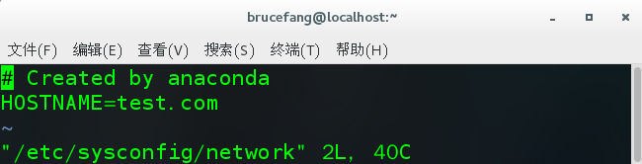
5.4.3基于Postfix的邮件发送
2、更改主机名
CentOS主机默认名为localhost.localdomain，此处将其更改为test.com，具体操作为：使用vi命令打开/etc/sysconfig/network文件，配置其中的HOSTNAME=test.com，保存退出。

Slide 134
5.4.3基于Postfix的邮件发送
3、配置Postfix
通过修改主配置文件/etc/postfix/main.conf可更改Postfix 的主要配置，按照右侧内容对Postfix的主配置文件进行更改。
myhostname=mail.test.com
mydomain=test.com
myorigin=$mydomain
mydestination = $myhostname, localhost.$mydomain, localhost ,$mydomain
inet_interfaces = all
home_mailbox = Maildir/
local_recipient_maps=

Slide 135
5.4.3基于Postfix的邮件发送
4、使用Postfix发送信件
# telnet 0 25 //向SMTP服务器发起连接请求
helo mail.test.com //向服务器表明身份
mail from:chan@test.com //设置寄件人
rcpt to:test@test.com //设置收件人
data //编辑文本内容
quit //退出

Slide 136
5.4.4基于Dovecot的邮件收取
Dovecot是MDA的一种，用于搭建POP3/IMAP服务器，以实现电子邮件服务器的“收信”功能。Dovecot常与Postfix组合使用，共同搭建电子邮件服务器，因此本教材将选用Dovecot演示电子邮件服务器的收信功能。
1、安装Dovecot
# yum -y install dovecot
# systemctl start dovecot
# systemctl enable dovecot
# netstat -tnlp | grep :110
# telnet 0 110

Slide 137
5.4.4基于Dovecot的邮件收取
2、配置用户认证方式
Dovecot的认证方式通过配置文件/etc/dovecot/conf.d/10-auth.conf进行设置，
打开该文件，注释系统认证，启用文件认证，修改后的相应内容如下所示。
#!include auth-system.conf.ext
!include auth-passwdfile.conf.ext

Slide 138
5.4.4基于Dovecot的邮件收取
2、配置用户认证方式
使用文件方式认证时，需要先为用户配置认证文件。用户认证文件的路径由/etc/dovecot/conf.d/auth-passwdfile.conf.ext中的passwd项指定，打开该文件，查看passwd项，可观察到如下内容。
passdb {
driver = passwd-file
args = scheme=CRYPT username_format=%u /etc/dovecot/users
}
用户认证文件

Slide 139
5.4.4基于Dovecot的邮件收取
2、配置用户认证方式
用户认证文件为/etc/dovecot/users，该文件需要由用户自行创建。使用vi命令创建并打开该文件，向其中写入用户认证信息，以用户test（密码为test，id为1001）为例，写入的内容如下所示。
test:{plain}test:1001:1001::/home/test
用户名
加密方式与口令
代收用户id
代收用户的组id
邮件存储位置

Slide 140
5.4.4基于Dovecot的邮件收取
3、配置mail_location
用户认证文件配置完成后，还需在/etc/dovecot/conf.d/10-mail.conf文件中对选项mail_location进行配置，该选项的值遵从如下格式：
mail_location = mailbox-fomat:path[:key=value...]
邮件格式
邮件存放路径
可选参数

Slide 141
5.4.4基于Dovecot的邮件收取
3、配置mail_location
Dovecot支持的邮件格式有如下几种：
mbox：传统的Unix邮件格式；
maildir：一个文件包含一条邮件信息的格式；
dbox：Dovecot专用的高效邮件文件格式，可再细分为sdbox、mdbox和dbox三类；
cydir：Dovecot专用的类似Cyrus格式的邮件格式。

Slide 142
5.4.4基于Dovecot的邮件收取
3、配置mail_location
配置文件/etc/dovecot/conf.d/10-mail.conf中给出了mail_location选项的三种示例取值，此处启用第二种取值，具体如下：
# mail_location = maildir:~/Maildir
mail_location = mbox:~/mail:INBOX=/var/mail/%u
# mail_location = mbox:/var/mail/%d/%1n/%n:INDEX=/var/indexes/%d/%1n/%n

Slide 143
5.4.4基于Dovecot的邮件收取
3、配置mail_location
下面创建以上配置文件指定的用于存放邮件的目录，并将其的所有者和所属组都更改为test，具体命令如下：
# mkdir -p /home/test/mail/.imap/INBOX
# chown -R test:test /home/test/mail
# systemctl restart dovecot

Slide 144
5.4.4基于Dovecot的邮件收取
4、使用Dovecot管理邮箱
使用telnet命令登录邮箱后，需先使用user命令和pass命令完成用户认证，此处通过配置用户认证方式时使用的用户test进行认证，具体操作如下：
user test
+OK
pass test
+OK Logged in.

Slide 145
5.4.4基于Dovecot的邮件收取
4、使用Dovecot管理邮箱
（1）使用stat命令查看邮件状态
（2）使用list命令查看邮件列表
（3）使用uidl命令查看邮件列表
（4）使用retr命令查看邮件内容
（5）使用dele命令删除邮件
（6）使用rset命令重置邮件
（7）使用quit命令退出

Slide 146
目录页
Part 1
Part 2
Part 3
Part 4
Part 3
计算机网络
基础
DHCP服务
DNS服务
电子邮件服务
FTP服务

Slide 147

5.5FTP服务
FTP（File Transfer Protocol）是TCP/IP协议簇中的协议之一，也称文件传输协议，其主要功能是借助网络实现远距离主机间的文件传输。

Slide 148
5.5.1FTP概述
FTP采用“客户机/服务器”模式，FTP服务器主要用于在网络上提供文件传输服务，一般会提供上传和下载两项基本功能：
上传即用户可将客户机中的文件拷贝到远程服务器中；
下载则是用户可从远程服务器中拷贝文件到客户机。

Slide 149
5.5.1FTP概述
1、FTP服务器文件传输方式
FTP的文件传输模式分为ASCII传输和二进制传输两种：
当用户拷贝的文件中只包含简单ASCII文本，且客户机和服务器的操作类型不同时，一般使用ASCII传输模式，此时FTP服务器通常会自动调整文件内容，以便将文件解释为客户端主机可存储的文本格式；
若用户拷贝的文件为代码段、数据库、压缩文件等时，为保证保存文件时，原始文件和拷贝到的文件能完全一致，通常在二进制传输模式下传输文件。

Slide 150
5.5.1FTP概述
2、FTP服务器的工作模式
FTP服务在对外提供服务时需要维护两个连接：
一是控制连接，用于传输控制命令，该连接监听TCP 21号端口；
二是数据连接，用于传输数据，该连接在主动传输模式下监听TCP 20端口。
FTP服务器有两种工作模式：
主动模式
被动模式

Slide 151
5.5.1FTP概述
当FTP工作在主动模式下时，
客户机首先发起连接请求，与服务器的21号端口建立连接，
连接成功后，客户端方借此发送命令。
若客户端需要传输数据，客户端会通过已建立的连接通道向服务器发送信息，告知服务器客户端中接收数据的端口，
之后服务器则通过20号端口连接到客户端指定的端口并传送数据，
简而言之，在主动模式下，控制连接的发起方是FTP客户机，而数据连接的发起方为FTP服务器。

Slide 152
5.5.1FTP概述
当FTP工作在被动模式下时，
客户端首先发起连接请求，与服务器的21号端口建立控制连接。
之后仍由客户端发送信息，请求与服务器建立数据连接，
服务器接收到此请求后，会随机打开一个高端端口（端口号一般大于1024），并将该端口号告知客户端，
此时客户端与服务器的该端口再建立数据连接，通过该通道进行数据传递。
综上所述，在被动模式下，控制连接和数据连接的发起方都为客户机。

Slide 153
5.5.1FTP概述
VSFTP原意为“Very Security FTP”，即“非常安全的FTP”，是Linux系统下最常用的一种免费FTP服务器软件。
1、VSFTP的优点
安全、高速、稳定、小巧
VSFTP服务器在单机上可支持4000个以上的用户同时连接，最多可支持1500个并发用户

Slide 154
5.5.1FTP概述
2、VSFTP的用户类型
为了提高FTP服务器的安全性，VSFTP将用户分为：
匿名用户
系统默认支持匿名用户登录与访问
默认的匿名用户有ftp和anonymous，密码为空
服务器中的工作目录为/var/ftp
本地用户（/etc/passwd文件中的Linux用户）
虚拟用户（FTP服务器的专用用户）

Slide 155
5.5.1FTP概述
2、VSFTP的用户类型
为了提高FTP服务器的安全性，VSFTP将用户分为：
匿名用户
本地用户
/etc/passswd文件中存储的、使用Linux操作系统的用户
对应的FTP服务器根目录为该用户的宿主目录
默认情况下，可访问FTP服务器中除root目录下的所有资料
虚拟用户（FTP服务器的专用用户）

Slide 156
5.5.1FTP概述
2、VSFTP的用户类型
为了提高FTP服务器的安全性，VSFTP将用户分为：
匿名用户
本地用户
虚拟用户
FTP服务器的专有用户
只能访问FTP服务器提供的资源
用户名和口令保存在数据库文件或数据库服务器中

Slide 157
5.5.2VSFTP简介
3、安装并启动VSFTP服务
# yum -y install vsftpd
# systemctl start vsftpd.service

Slide 158
5.5.2VSFTP简介
4、VSFTP的配置文件
VSFTP服务的配置文件主要为
主配置文件 /etc/vsftpd/vsftpd.conf
用户控制配置文件 /etc/vsftpd/ftpusers
用户列表配置文件 /etc/vsftpd/user_list

Slide 159
5.5.2VSFTP简介
（1）主配置文件/etc/vsftpd/vsftpd.conf
原始配置如下所示：
anonymous_enable=YES #开启匿名登录
local_enable=YES #开启本地用户登录
write_enable=YES #开启写入功能
local_umask=022 #设置本地用户创建文件的umask值为022
dirmessage_enable=YES #激活目录消息
xferlog_enable=YES #激活上传、下载功能
connect_from_port_20=YES #设置VSFTP服务器的数据连接端口为20
xferlog_std_format=YES#将日志文件格式设置为标准的FTP服务器日志格式
listen=NO #该选项与listen_ipv6不可并存
listen_ipv6=YES #接受来自IPv4和IPv6客户端的连接
pam_service_name=vsftpd #指定VSFTPD将使用的PAM服务的名称为vsftpd
userlist_enable=YES #加载用户名列表
tcp_wrappers=YES #将vsftp与tcp wrapper结合使用

Slide 160
5.5.2VSFTP简介
（2）用户控制配置文件ftpusers
文件内容是一个用户列表，该文件的功能是限制用户名单中的用户登录FTP服务器，
若FTP服务器需要拒绝某个用户访问，直接将该用户的用户名写在ftpusers文件的末尾即可。

Slide 161
5.5.2VSFTP简介
（3）用户列表配置文件user_list
保存一个用户名单，该配置文件有两个功能，
一是只允许此文件列表中的用户登录FTP服务器，但若用户名同时存在于user_list与ftpusers中，则此用户无法登录FTP服务器；
二是拒绝user_list文件中的用户登录FTP服务器，该功能为默认功能。

Slide 162
5.5.2VSFTP简介
（4）限制/排除名单文件chroot_list
配置文件chroot_list中存储的也是用户名单，其路径由主配置文件vsftpd.conf中的选项chroot_list_file指定。
chroot_list文件的有两个功能：
一是限制，即用户名单中的用户只能在其主目录中活动
二是排除，即用户名单中的用户不只能访问自己的主目录，还能跳出主目录，浏览服务器上的其它目录。

Slide 163
5.5.2VSFTP简介
5、VSFTP客户端安装
VSFTP采用“客户机/服务器”模式，若想使用VSFTP服务器提供的功能，还需在系统中安装FTP客户端。具体的安装命令如下：
# yum -y install ftp

Slide 164
5.5.2VSFTP简介
6、匿名登录
VSFTP主配置文件中anonymous_enable的初始值为YES，即可以使用匿名用户登录FTP服务器，此处我们先使用匿名用户ftp连接VSFTP服务器，具体命令如下：
# ftp 192.168.255.157
验证匿名用户身份，具体如下所示：
Connected to 192.168.255.157 (192.168.255.157).
220 (vsFTPd 3.0.2)
Name (192.168.255.157:root): ftp
331 Please specify the password.
Password:
230 Login successful.
Remote system type is UNIX.
Using binary mode to transfer files.
ftp>

Slide 165
5.5.3配置匿名服务器
1、创建本地用户
# useradd Tom
# passwd Tom

Slide 166
5.5.3配置匿名服务器
2、编辑主配置文件
#cp /etc/vsftpd/vsftpd.conf /etc/vsftpd/vf.bak
修改主配置文件
anonymous_enable=YES #允许匿名用户访问
write_enable=YES #允许登录用户有写权限（全局设置）
anon_root=/var/ftp #指定匿名用户登录的目录
anon_upload_enable=YES #打开匿名用户有上传文件的权限
anon_other_write_enable=YES #打开匿名用户删除和重命名的权限
anon_mkdir_write_enable=YES #打开匿名用户新增目录的权限
chown_uploads=YES #设置是否改变匿名用户上传文件的属主
chown_username=Tom #设置匿名用户上传文件的属主名

Slide 167
5.5.3配置匿名服务器
3、创建匿名上传目录
# mkdir /var/ftp/userdir 创建一个目录
# chown ftp.ftp /var/ftp/userdir 更改其所属组和所有者
# chmod 777 /var/ftp/userdir 修改其权限为777

Slide 168
5.5.3配置匿名服务器
4、配置防火墙和SELinux服务
（1）防火墙的两种方法配置方法分别如下：
①关闭Linux防火墙
[root@localhost ~]# systemctl stop firewalld.service
②开启21号端口的访问权限
[root@localhost ~]# firewall-cmd --add-port=21/tcp –permanent
（2）关闭SELinux
打开SELinux的配置文件/etc/selinux/config，将其中的SELINUX=enforcing改为SELINUX=disabled，之后重启计算机。

Slide 169
5.5.3配置匿名服务器
5、测试
（1）登录测试
从物理机的E盘打开命令行窗口（shift+鼠标左键，选择“在此处打开命令窗口”），使用ftp命令连接VSFTP服务器，并通过匿名用户ftp登录。
E:\>ftp 192.168.255.157 #连接
连接到 192.168.255.157。
220 (vsFTPd 3.0.2)
用户(192.168.255.157:(none)): ftp #匿名登录
331 Please specify the password.
密码:
230 Login successful. #登录成功

Slide 170
5.5.3配置匿名服务器
5、测试
（2）下载功能测试
从VSFTP服务器下载文件的命令为“get 文件名”，此处先使用“ls -l”命令查看登入目录中的文件列表，再使用get命令下载文件，具体操作如下：
ftp> ls –l #查看登入目录中文件列表
200 PORT command successful. Consider using PASV.
150 Here comes the directory listing.
-rw-r--r-- 1 0 0 0 Nov 17 02:01 aa.txt
drwxr--r-- 3 0 1003 26 Nov 17 07:21 pub
drwxrwxrwx 2 0 50 20 Nov 17 07:34 userdir
226 Directory send OK.
ftp: 收到 190 字节，用时 0.00秒 190000.00千字节/秒。
ftp> get aa.txt #下载文件
200 PORT command successful. Consider using PASV.
150 Opening BINARY mode data connection for aa.txt (0 bytes).
226 Transfer complete.

Slide 171
5.5.3配置匿名服务器
5、测试
（3）上传功能测试
FTP客户端可通过“put 文件名”命令上传文件到服务器，前文已在服务器端VSFTP的主配置文件中配置了匿名用户的登入目录为“/var/ftp”，默认情况下使用put命令后文件将被上传到“/var/ftp”目录，但匿名用户对该目录并不具有写入权限，因此无法向该目录中上传文件，对此进行验证，具体操作如下：
ftp> put test.jpg #向登入目录上传文件
200 PORT command successful. Consider using PASV.
553 Could not create file.
由以上命令执行结果可知，本次上传失败。

Slide 172
5.5.3配置匿名服务器
5、测试
（3）上传功能测试
使用cd命令进入匿名用户具有全部权限的userdir目录，再次尝试上传文件，具体操作如下：
ftp> cd userdir #切换到权限为777的userdir目录
250 Directory successfully changed.
ftp> ls –l #打印userdir文件列表，列表为空
200 PORT command successful. Consider using PASV.
150 Here comes the directory listing.
226 Directory send OK.
ftp> put test.jpg #再次尝试上传文件
200 PORT command successful. Consider using PASV. #上传成功
150 Ok to send data.
226 Transfer complete.
ftp: 发送 19234 字节，用时 0.00秒 6411.33千字节/秒。

Slide 173
5.5.3配置匿名服务器
5、测试
（3）上传功能测试
ftp> ls –l #查看userdir中的文件列表
200 PORT command successful. Consider using PASV.
150 Here comes the directory listing.
-rw------- 1 1005 50 19234 Nov 17 08:12 test.jpg
226 Directory send OK.
ftp: 收到 64 字节，用时 0.00秒 64.00千字节/秒。

Slide 174
5.5.3配置匿名服务器
5、测试
（4）目录创建功能测试
目录创建功能同样需要写入权限，在userdir目录中使用“mkdir”命令，创建目录dir，具体操作如下：
ftp> mkdir dir #创建目录
257 "/userdir/dir" created #创建成功
ftp> ls –l #查看文件列表
200 PORT command successful. Consider using PASV.
150 Here comes the directory listing.
-rw------- 1 1005 50 19234 Nov 17 08:12 test.jpg
drwx------ 2 14 50 6 Nov 17 08:43 dir
226 Directory send OK.
ftp: 收到 125 字节，用时 0.00秒 125000.00千字节/秒。
ftp>

Slide 175
5.5.3配置匿名服务器
FTP服务器中的普通本地用户一般都拥有登录、上传文件的权限，但在某些情况下，我们要限制部分用户的功能，禁止其登录FTP服务器，又需在系统中保留该用户时，可将这部分用户添加到用户控制配置文件ftpusers中，如此当这些用户视图登录FTP服务器时，便会收到来自FTP服务器的警告。

Slide 176
5.5.4禁止指定用户登录
先来查看ftpusers文件中已经存在的用户，使用cat命令查看其中内容，具体内容如下：
# Users that are not allowed to login via ftp
root
bin
daemon
adm
lp
sync
shutdown
halt
mail
news
uucp
operator
games
nobody
用户itheima并不在禁止登录名单中，因此此处以itheima作为实验对象进行演示。

Slide 177
5.5.4禁止指定用户登录
1、使用itheima登录FTP服务器
初始时用户itheima应能正常登录FTP服务器，使用该账户登录，过程及结果如下所示：
[root@localhost ~]# ftp localhost
Trying ::1...
Connected to localhost (::1).
220 (vsFTPd 3.0.2)
Name (localhost:root): itheima
331 Please specify the password.
Password:
230 Login successful.
Remote system type is UNIX.
Using binary mode to transfer files.
ftp>
用户itheima可正常登陆FTP服务器

Slide 178
5.5.4禁止指定用户登录
2、修改ftpusers文件
编辑ftpusers文件，将itheima追加到其中，如下所示：
……
uucp
operator
games
nobody
itheima
将用户itheima写入ftpusers文件

Slide 179
5.5.4禁止指定用户登录
2、修改ftpusers文件
保存修改，使用systemctl命令重启VSFTP服务器，再次使用用户itheima登录FTP服务器，过程及结果如下：
[root@localhost ~]# ftp localhost
Trying ::1...
Connected to localhost (::1).
220 (vsFTPd 3.0.2)
Name (localhost:root): itheima
331 Please specify the password.
Password:
530 Login incorrect.
Login failed.
ftp>
用户itheima登陆FTP服务器失败

Slide 180

本章小结
本章主要对计算机网络基础知识与Linux系统中常用的网络服务进行了讲解，通过对本章的学习，读者应对与计算机网络相关的基础知识，包括协议与体系结构、网络数据传输流程、网络寻址方式等有所了解，掌握Linux系统中DHCP服务、DNS服务、电子邮件服务、FTP服务的工作原理，并能在Linux环境下实现各种服务软件的安装与基础配置。

